Slide 1
约翰福音14:1-3
¹你们心里不要忧愁。你们信神，也当信我。 ² 在我父的家里，有许多住处。若是没有，我就早已告诉你们了。我去原是为你们预备地方去。 ³ 我若去为你们预备了地方，就必再来接你们到我那里去，我在哪里，叫你们也在那里。

Slide 2
彼得前书5:8-14
⁸务要谨守、警醒，因为你们的仇敌魔鬼，如同吼叫的狮子，遍地游行，寻找可吞吃的人。 ⁹你们要用坚固的信心抵挡它，因为知道你们在世上的众弟兄也是经历这样的苦难。 ¹⁰那赐诸般恩典的神曾在基督里召你们，得享他永远的荣耀，等你们暂受苦难之后，必要亲自成全你们，坚固你们，赐力量给你们。 ¹¹愿权能归给他，直到永永远远。阿们！

Slide 3
彼得前书5:8-14
¹²我略略地写了这封信，托我所看为忠心的兄弟西拉转交你们，劝勉你们，又证明这恩是神的真恩，你们务要在这恩上站立得住。 ¹³在巴比伦与你们同蒙拣选的教会问你们安。我儿子马可也问你们安。 ¹⁴你们要用爱心彼此亲嘴问候。愿平安归与你们凡在基督里的人。！

Slide 4
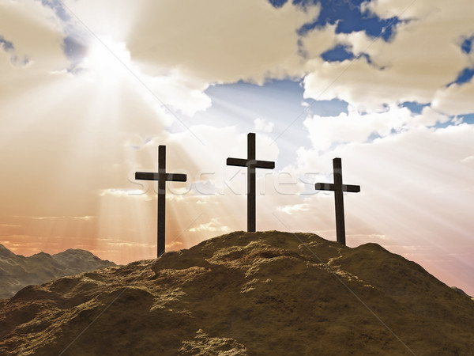
站稳在基督所立的根基上
彼得前书 5：8-14

Slide 5
v.8 务要谨守、警醒，因为你们的仇敌魔鬼，如同吼叫的狮子，遍地游行，寻找可吞吃的人。
谨守、警醒
撒旦想要得着你
路加22：31“西门，西门，撒旦想要得着你们，好筛你们，好像筛麦子一样。”
约伯记1:7 耶和华问撒旦，你从哪里来？撒旦回答说，我从地上走来走去，往返而来。

Slide 6
v.9a你们要用坚固的信心抵挡它
弗6:11-18
¹¹ 要穿戴神所赐的全副军装，就能抵挡魔鬼的诡计。 ¹² 因我们并不是与属血气的争战，乃是与那些执政的，掌权的，管辖这幽暗世界的，以及天空属灵气的恶魔争战。 ¹³ 所以要拿起神所赐的全副军装，好在磨难的日子，抵挡仇敌，并且成就了一切，还能站立得住

Slide 7
v.9a你们要用坚固的信心抵挡它
弗6:11-18
¹⁴ 所以要站稳了，用真理当作带子束腰，用公义当作护心镜遮胸。 ¹⁵ 又用平安的福音，当作预备走路的鞋穿在脚上， ¹⁶ 此外又拿着信德当作藤牌，可以灭尽那恶者一切的火箭。 ¹⁷ 并戴上救恩的头盔，拿着圣灵的宝剑，就是神的道。 ¹⁸ 靠着圣灵，随时多方祷告祈求，并要在此儆醒不倦，为众圣徒祈求.

Slide 8
v.9b 因为知道你们在世上的众弟兄也是经历这样的苦难。
提后 4:17
惟有主站在我旁边，加给我力量，使福音被我尽都传明，叫外邦人都听见。我也从狮子口里被救出来。
约翰福音16:33 我将这些事告诉你们，是要叫你们在我里面有平安。在世上你们有苦难。但你们可以放心，我已经胜了世界。

Slide 9
v.10,11那赐诸般恩典的神曾在基督里召你们，得享他永远的荣耀，等你们暂受苦难之后，必要亲自成全你们，坚固你们，赐力量给你们。愿权能归给他，直到永永远远。阿们！
提后 1:9 神救了我们，以圣召召我们，不是按我们的行为，乃是按他的旨意，和恩典。这恩典是万古之先，在基督耶稣里赐给我们的。
林前1:9 神是信实的，你们原是被他所召，好与他儿子，我们的主耶稣基督，一同得分。
林后 4:17 我们这至暂至轻的苦楚，要为我们成就极重无比永远的荣耀。

Slide 10
v.12-14我略略地写了这封信，托我所看为忠心的兄弟西拉转交你们，劝勉你们，又证明这恩是神的真恩，你们务要在这恩上站立得住。在巴比伦与你们同蒙拣选的教会问你们安。我儿子马可也问你们安。你们要用爱心彼此亲嘴问候。愿平安归与你们凡在基督里的人。！
最后的问候
总结

